Slide 1
Система повышения квалификации в рамках национального проекта «Безопасные качественные дороги»
Бунчик Алексей Борисович
Директор Ассоциации «Р.О.С.АСФАЛЬТ»
Руководитель рабочей группы «Профессиональное обучение и повышение квалификации» Экспертного совета ОЦК ФАУ «РОСДОРНИИ»

Slide 2
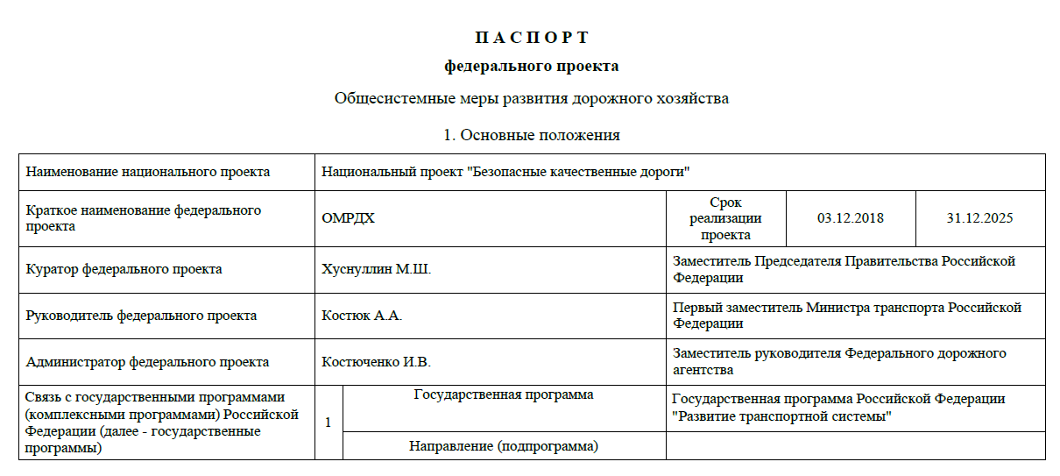
ОБЩИЕ СВЕДЕНИЯ О СИСТЕМЕ ПОВЫШЕНИЯ КВАЛИФИКАЦИИ В РАМКАХ НП БКД
Показатель НП
и ФП «ОМРДХ»
Повышение квалификации и высшее образование для работников дорожного хозяйства (не менее чел., накопленным итогом)
2021 г- 2000
5161
2022 г- 2500
4817
9978
Итог за 2 года

Slide 3
РЕЗУЛЬТАТЫ 2021 – 2022 ГОДОВ
ИТОГИ 2021 ГОДА:
ИТОГИ 2022 ГОДА:
5161
4817
Выпускников
Выпускников
21
Реализовано дополнительных профессиональных программ
19
Реализовано дополнительных профессиональных программ
5338
5870
Участников онлайн
Участников онлайн
3699
Человек посмотрели в записи (постпросмотры)
3073
Человек посмотрели в записи (постпросмотры)

Slide 4
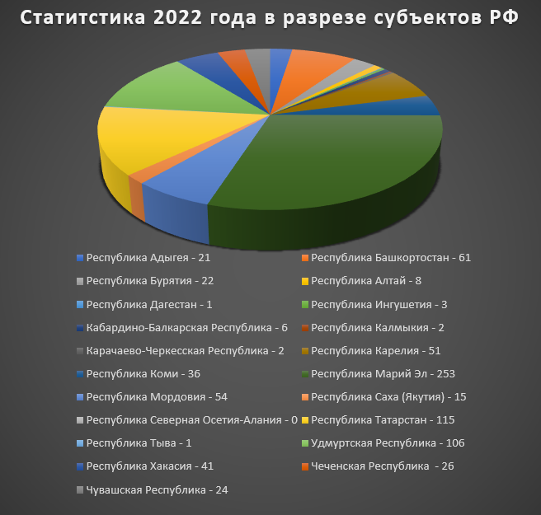
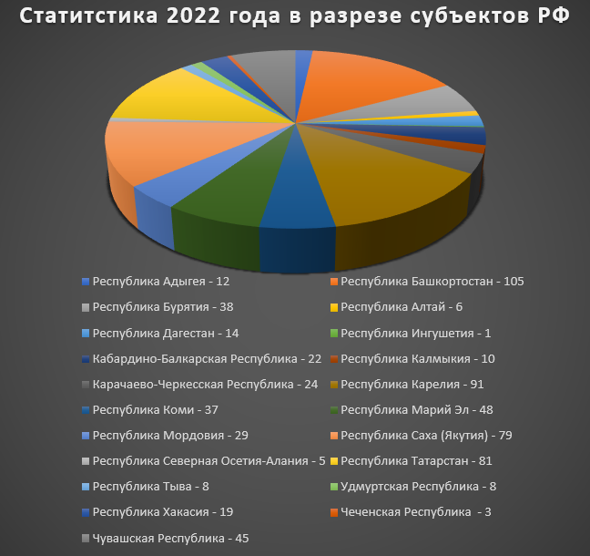
ПОВЫШЕНИЕ КВАЛИФИКАЦИИ В РАМКАХ НП БКД В РАЗРЕЗЕ СУБЪЕКТОВ РФ 2021-2022 гг.

Slide 5
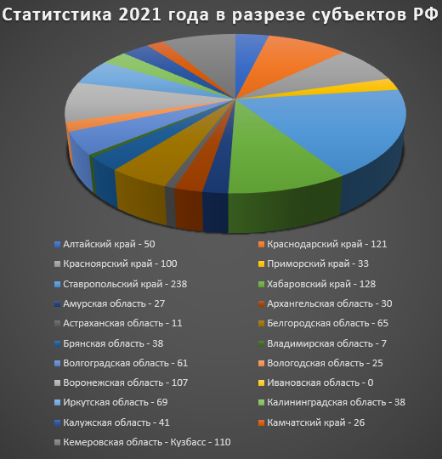
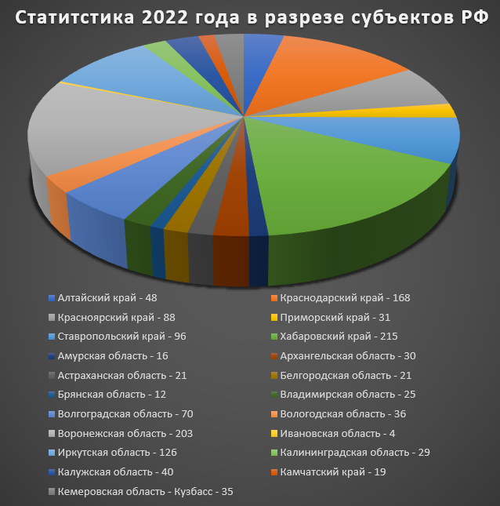
ПОВЫШЕНИЕ КВАЛИФИКАЦИИ В РАМКАХ НП БКД В РАЗРЕЗЕ СУБЪЕКТОВ РФ 2021-2022 гг.

Slide 6
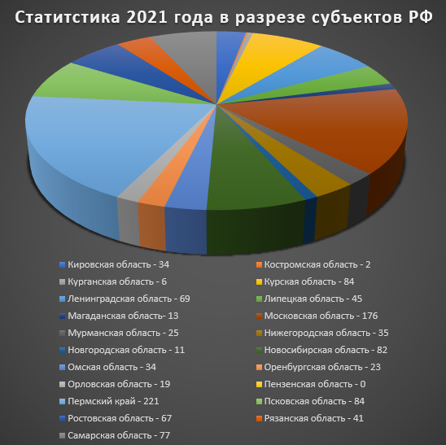
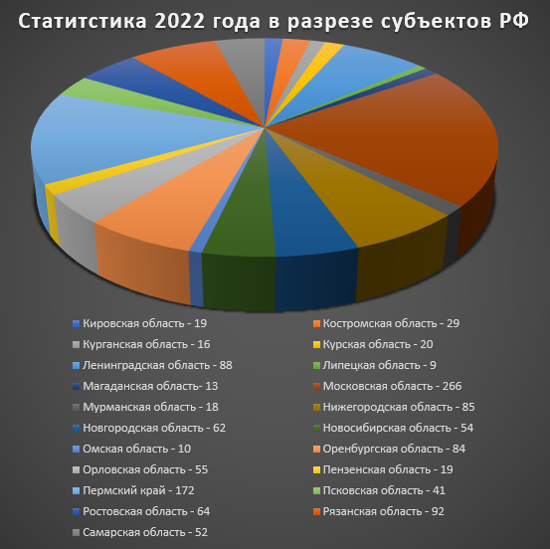
ПОВЫШЕНИЕ КВАЛИФИКАЦИИ В РАМКАХ НП БКД В РАЗРЕЗЕ СУБЪЕКТОВ РФ 2021-2022 гг.

Slide 7
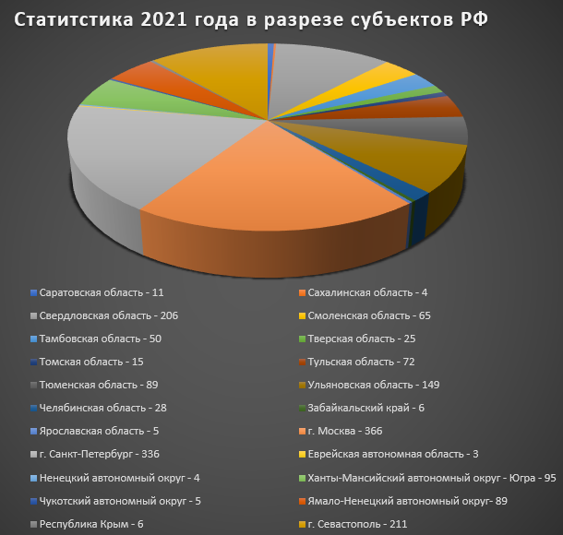
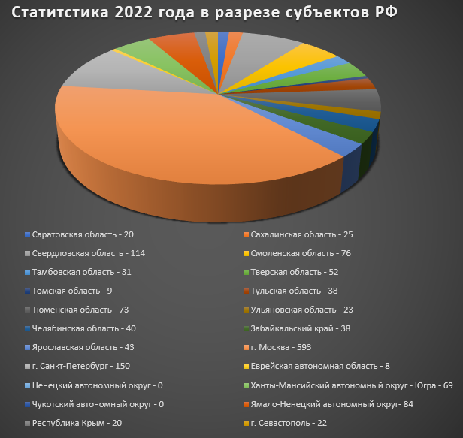
ПОВЫШЕНИЕ КВАЛИФИКАЦИИ В РАМКАХ НП БКД В РАЗРЕЗЕ СУБЪЕКТОВ РФ 2021-2022 гг.

Slide 8
ПОВЫШЕНИЕ КВАЛИФИКАЦИИ В РАМКАХ НП БКД В РАЗРЕЗЕ СУБЪЕКТОВ РФ 2021-2022 гг.
Cубъект РФ | Всего
 | 2021 г. | 2022 г.
Республика Северная Осетия-Алания | 0 | 5
Ивановская область | 0 | 4
Пензенская область | 0 | 19
Ненецкий автономный округ | 4 | 0
Чукотский автономный округ | 5 | 0
Cубъект РФ | Всего
 | 2021 г. | 2022 г.
Республика Башкортостан | 61 | 105
Республика Карелия | 51 | 91
Краснодарский край | 121 | 168
Хабаровский край | 128 | 215
Воронежская область | 107 | 203

Slide 9
ПЛАНЫ НА 2023 ГОД
№ п/п | Наименование | Ак.ч.
1 | Национальный проект «Безопасные качественные дороги». Вводный курс | 24
2 | Выбор, применение и контроль качества геосинтетических материалов в верхних слоях дорожной одежды | 36
3 | Выбор, применение и контроль качества геосинтетических материалов для укрепления основания дорожной одежды | 36
4 | Диагностика и оценка технического состояния искусственных сооружений | 36
5 | Информационное сопровождение реализации Национального проекта «Безопасные качественные дороги» в субъектах РФ | 36
6 | Использование технологий информационного моделирования (ТИМ) для государственных и муниципальных служащих, государственных заказчиков, выполняющих разрешительные, надзорные и контрольные функции | 36
7 | Использование технологий информационного моделирования (ТИМ) для работников проектных и экспертных организаций | 36
8 | Контроль (мониторинг) качества при выполнении дорожных работ на автомобильных дорогах общего пользования регионального значения | 24
9 | Основные требования и методы испытаний дорожно-строительных материалов, применяемых при строительстве и ремонте автомобильных дорог общего пользования | 40
10 | Правовые основы дорожной деятельности. Техническое регулирование, стандартизация, аккредитация и метрологическое обеспечение дорожного хозяйства РФ | 24
11 | Применение технологии информационного моделирования (ТИМ) в дорожном строительстве. Вводный курс | 36
12 | Принципы создания и применения интеллектуальных транспортных систем | 40
№ п/п | Наименование | Ак.ч.
13 | Проектирование улично-дорожной сети | 36
14 | Проектирование, производство и укладка асфальтобетонных смесей, соответствующих требованиям ГОСТ Р 58406.1-2020 (взамен ПНСТ 183-2019), ГОСТ Р 58406.2-2020 (взамен ПНСТ 184-2019) | 72
15 | Устройство слоев покрытия с применением асфальтобетонных смесей, запроектированных по методологии объёмно-функционального проектирования | 40
16 | Эксплуатация автомобильных дорог | 36
17 | Эксплуатация искусственных сооружений в составе автомобильных дорог | 36
18 | Технико-экономическое обоснование и разработка проектов интеллектуальных транспортных систем | 36
19 | Модификация органических вяжущих, применяемых для производства асфальтобетонных смесей | 36
20 | Современные методы организации и проведения работ по борьбе с зимней скользкостью на автомобильных дорогах. Требования к противогололедным материалам и условиям их применения | 24
21 | Оценка развития и причины образования дефектов и повреждений железобетонных мостовых конструкций для прогнозирования их эксплуатационной надежности | 16
22 | Проектирование, строительство и эксплуатация систем водоотвода мостовых сооружений | 24

Slide 10
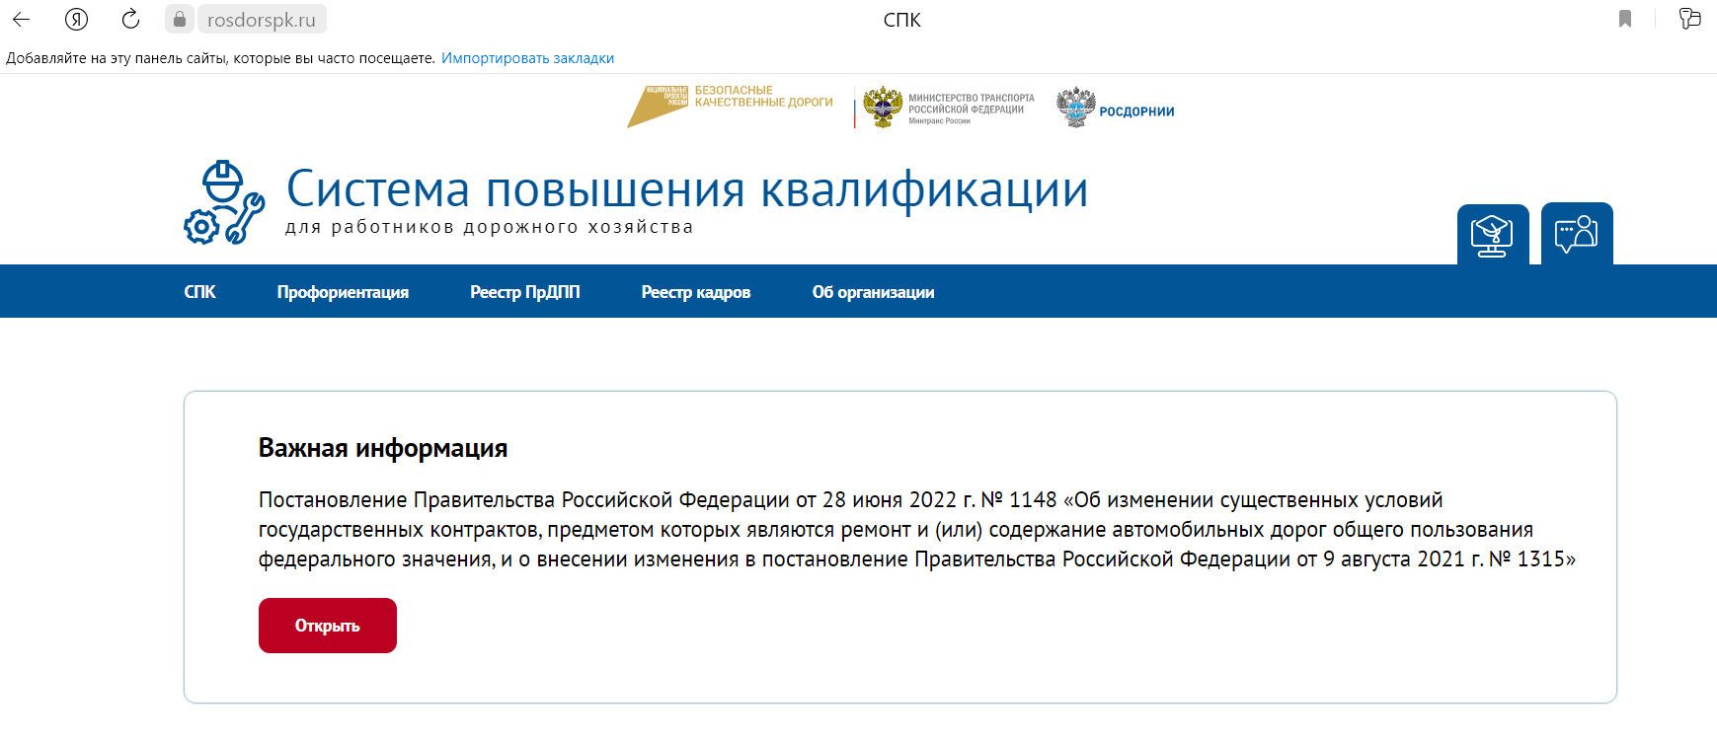
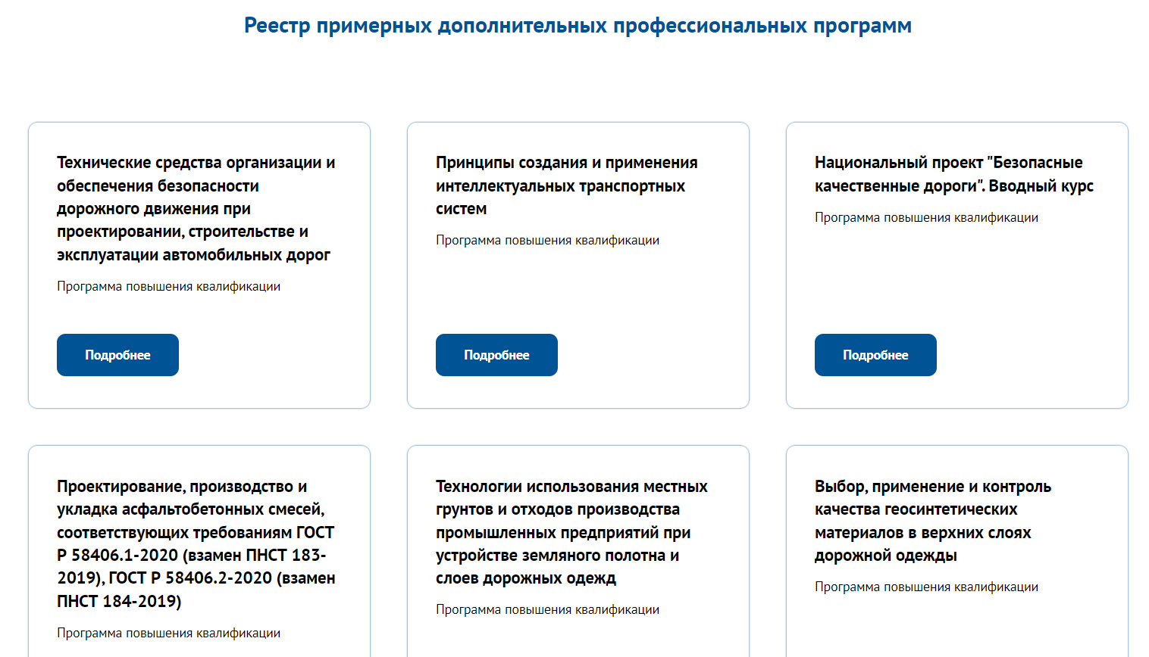
ОБРАЗОВАТЕЛЬНЫЙ ПОРТАЛ
https://rosdorspk.ru/

Slide 11
ПРЕДЛОЖЕНИЯ ПО МЕРАМ ПОДДЕРЖКИ И ПОПУЛЯРИЗАЦИИ ОТРАСЛЕВОГО ОБРАЗОВАНИЯ В СУБЪЕКТАХ РОССИЙСКОЙ ФЕДЕРАЦИИ
1. Необходимо слаженное взаимодействие между региональными Министерствами (дорожного хозяйства и образования) в части вовлечения каждого отдельного региона в вопросы дорожного образования и повышения уровня престижности профессии ДОРОЖНИК
2. Постоянное участие региональных Министерств (дорожного хозяйства и образования), производственных организаций, а также региональных ВУЗов в отраслевых-дорожных мероприятиях

Slide 12
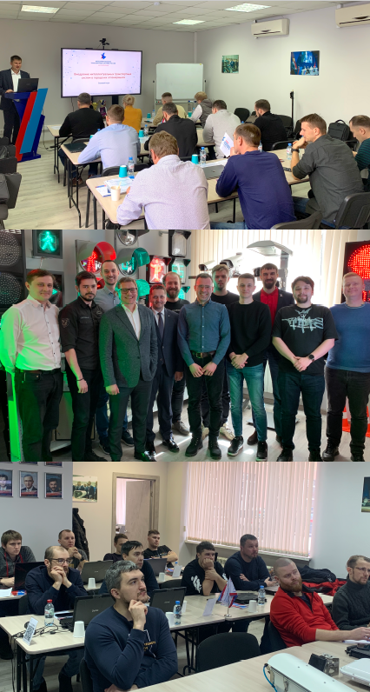
ПРИМЕР ВЗАИМОДЕЙСТВИЯ СУБЪЕКТОВ РФ С ЦЕНТРАМИ КОМПЕТЕНЦИЙ
СУБЪЕКТЫ
УЧАСТНИКИ
с сентября 2022г. по апрель 2023г.

Slide 13
БЛАГОДАРЮ ЗА ВНИМАНИЕ!

